Slide 1

Clase 6. Python
Conjuntos y Diccionarios
Notes:
Obligatoria siempre.

Slide 2


RECUERDA PONER A GRABAR LA CLASE
Notes:
Colocar todas las clases

Slide 3


Identificar un Conjunto
Reconocer similitudes y diferencias entre list y set
Agregar y borrar valores al set
Identificar un Diccionario
Agregar y borrar valores al dict
OBJETIVOS DE LA CLASE

Slide 4



CRONOGRAMA DEL CURSO
Clase 5
Clase 6
Clase 7
Controladores de flujo 2
Conjuntos y Diccionarios
Métodos de colecciones
NÚMEROS
SETS
COLECCIONES 1
EJERCICIOS
DICTS
COLECCIONES 2
CONTROL DE FLUJO

Slide 5
CONJUNTOS
Notes:
Primera clase

Slide 6
¿Qué son?
Un conjunto o set es una colección no ordenada de objetos únicos, es decir, no tiene elementos duplicados. Python provee este tipo de datos por defecto al igual que otras colecciones más convencionales como las listas, tuplas y diccionarios.

Slide 7

¡Para recordar!
Los conjuntos son ampliamente utilizados en lógica y matemática, y desde el lenguaje podemos sacar provecho de sus propiedades para crear código más eficiente y legible en menos tiempo.
😎

Slide 8

Conjuntos en python
El conjunto se describe como una lista de ítems separados por coma y contenido entre dos llaves.
>>> conjunto = {1, 2, 3, 4}
>>> otro_conjunto = {“Hola”, “como”, “estas”, “?”}
>>> conjunto_vacio = set() #{ } [ ( ] )
Para crear un conjunto vacío debemos decirle set() de lo contrario si quisiéramos hacer como las listas y crearlo con {} python crea un diccionario, el cual veremos más adelante
👉

Slide 9
HETEROGÉNEOS
Notes:
Primera clase

Slide 10
Heterogéneos
En otros lenguajes, las colecciones tienen una restricción la cual sólo permite tener un sólo tipo de dato. Pero en Python, no tenemos esa restricción. Podemos tener un conjunto heterogéneo que contenga números, variables, strings, o tuplas.
Ejemplo:
>>> mi_var = ‘Una variable’
>>> datos = {1, -5, 123.1,34.32, ‘Una cadena’, ‘Otra cadena’, mi_var}

Slide 11
Heterogéneos
Sin embargo, un conjunto no puede incluir objetos mutables como listas, diccionarios, e incluso otros conjuntos o set.
Ejemplo:
>>> s = {{1,2}, [1,2,3,4],2}
Traceback (most recent call last):
File "<stdin>", line 1, in <module>
TypeError: unhashable type: 'set'

Slide 12
Heterogéneos
De la misma forma podemos obtener un conjunto a partir de cualquier objeto iterable:
>>> set1 = set([1, 2, 3, 4])
{1, 2, 3, 4}
>>> set2 = set(range(10))
{0, 1, 2, 3, 4, 5, 6, 7, 8, 9}

Slide 13
SET
Notes:
Primera clase

Slide 14
Set
Un set puede ser convertido a una lista y viceversa. En este último caso, los elementos duplicados son unificados.
>>> list({1, 2, 3, 4})
[1, 2, 3, 4]
>>> set([1, 1, 2, 2, 3, 3, 4, 4])
{1, 2, 3, 4}

Slide 15
List vs. Set
Ejemplo:
>>> conjunto = {‘a’, ‘b’, ‘c’, ‘d’, ‘e’, ‘f’}
>>> conjunto[:3] = [‘A’, ‘B’, ‘C’]
Traceback (most recent call last):
File "<stdin>", line 1, in <module>
TypeError: 'set' object is not subscriptable
Como hablamos, las listas son mutables, sin embargo, el set también es mutable, pero no podemos hacer slicing, ni manejar un set por índice.

Slide 16
FUNCIONES DE CONJUNTOS
Notes:
Primera clase

Slide 17
Funciones Integradas
En los conjuntos, hay funciones que son muy interesantes e importantes, las funciones integradas.
Los conjuntos en python tienen muchas funciones para utilizar, entre todas ellas vamos a nombrar las más importantes.

Slide 18
ADD
Notes:
Primera clase

Slide 19
Add
La primer función de los conjuntos de la que estaremos hablando es ADD. Esta función permite agregar un nuevo ítem al set. La misma se escribe mi_conjunto.add(ítem_a_agregar)
Ejemplo:
>>> numeros = {1,2,3,4}
>>> numeros.add(5)
{1,2,3,4,5}
mi_conjunto sería el set al que se le desee agregar el ítem, e ítem_a_agregar sería el ítem que deseemos agregar al set.

Slide 20
Add
Ejemplo:
>>> numeros = {1,2,3,4}
>>> numeros.add(3*2)
{1,2,3,4,6}
>>> numeros.add(3**2+1-12+5*)
{1,2,3,4,6,13}
No sólo acaba ahí. En la función add también podemos realizar operaciones aritméticas en nuestro ítem.

Slide 21
UPDATE
Notes:
Primera clase

Slide 22
Update
Para añadir múltiples elementos a un set se usa la función update(), que puede tomar como argumento una lista, tupla, string, conjunto o cualquier objeto de tipo iterable.
La misma se escribe: mi_conjunto.update(ítem_a_agregar)
>>> numeros = {1,2,3,4}
>>> numeros.update([5,6,7,8])
{1,2,3,4,5,6,7,8}
>>> numeros.update(range(9,12))
{1,2,3,4,5,6,7,8,9,10,11}

Slide 23
LEN
Notes:
Primera clase

Slide 24
Longitud del set
¿Se acuerdan cuando hablamos de len en listas?
En set, se puede usar exactamente la misma función para poder saber la longitud de un set, es decir, la cantidad de ítems dentro del mismo.
Ejemplo:
>>> numeros = {1,2,3,4}
>>> len(numeros)
4
>>> datos = {1, -5, 123.34, ‘Una cadena’, ‘Otra cadena’}
>>> len(datos)
5

Slide 25
DISCARD
Notes:
Primera clase

Slide 26
Discard
Si add te deja agregar un ítem al set, discard hace todo lo contrario, elimina el ítem del set, sin modificar el resto del set, si el elemento pasado como argumento a discard() no está dentro del conjunto es simplemente ignorado.
>>> numeros = {1, 2, 3, 4}
>>> numeros.discard(2)
{1, 3, 4}
>>> datos = {1, -5, 123,34, ‘Una cadena’, ‘Otra cadena’}
>>> datos.discard(‘Otra cadena’)
{1, -5, 123,34, ‘Una cadena’}
Se escribe como mi_conjunto.discard(item_a_descartar).

Slide 27
REMOVE
Notes:
Primera clase

Slide 28
Remove
>>> numeros = {1, 2, 3, 4}
>>> numeros.remove(2)
{1, 3, 4}
>>> numeros.remove(5)
Traceback (most recent call last):
File "<stdin>", line 1, in <module>
KeyError: 5
La función remove funciona igual al discard, pero con una diferencia, en discard si el ítem a remover no existe, simplemente se ignora. En remove en este caso nos indica un error.
Se escribe como mi_conjunto.remove(item _a_ remove).

Slide 29
IN
Notes:
Primera clase

Slide 30
In
>>> numeros = {1, 2, 3, 4}
>>> 2 in numeros
True
>>> 2 not in numeros
False
>>> 4 in numeros
False
Para determinar si un elemento pertenece a un set, utilizamos la palabra reservada in.
Se escribe como item_a_validar in mi_conjunto

Slide 31
CLEAR
Notes:
Primera clase

Slide 32
Clear
Igual que en las listas, podremos borrar todos los valores de un set simplemente usando la función clear.
Se escribe como mi_conjunto.clear().
>>> numeros = {1, 2, 3, 4}
>>> numeros.clear()
set()
¡No se puede asignar un set vacío por que lo toma como diccionario!
👁‍🗨

Slide 33
POP
Notes:
Primera clase

Slide 34
Pop
La función pop retorna un elemento en forma aleatoria (no podría ser de otra manera ya que los elementos no están ordenados). Así, el siguiente bucle imprime y remueve uno por uno los miembros de un conjunto.
>>> numeros = {1,2,3,4}
>>> while numeros:
print("Se está borrando: ", numeros.pop())
Se está borrando: 1
Se está borrando: 2
Se está borrando: 3
Se está borrando: 4

Slide 35
SETS
Programa las instrucciones sobre la variable grupo
Tiempo estimado: 10 minutos

Slide 36
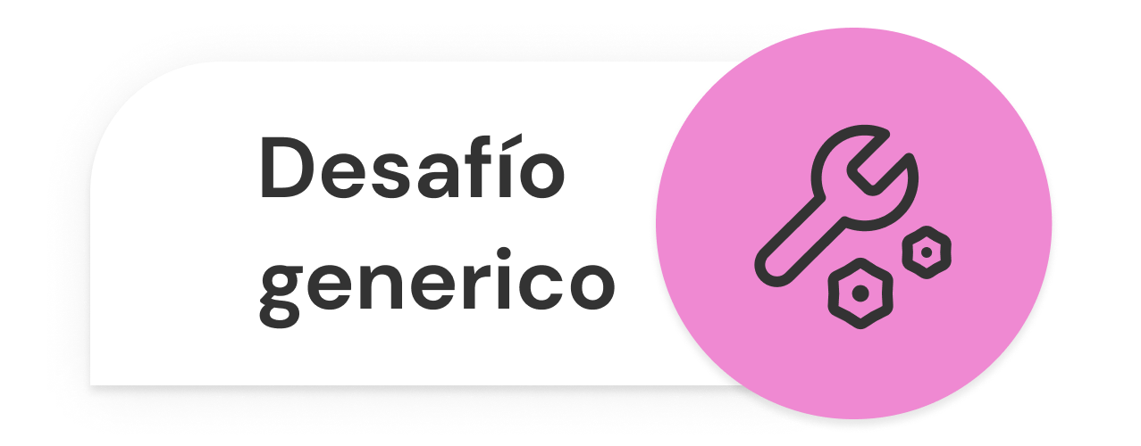
DESAFÍO DE SETS
Tiempo estimado: 10 minutos
Programa las siguientes instrucciones de forma ordenada sobre la variable grupo:
Añade los usuarios: Ana, Ramón, Marta, Eric, David
Elimina los usuarios: Mario, Miguel, Esteban
grupo = {"Miguel", "Blanca", "Mario", "Andrés"}

Slide 37

☕
BREAK
¡5/10 MINUTOS Y VOLVEMOS!

Slide 38
DICCIONARIOS
Notes:
Primera clase

Slide 39

¿Qué son?
Un diccionario dict es una colección no ordenada de objetos. Es por eso que para identificar un valor cualquiera dentro de él, especificamos una clave (a diferencia de las listas y tuplas, cuyos elementos se identifican por su posición).
Las claves suelen ser int o string, aunque cualquier otro objeto inmutable puede actuar como una clave. Los valores, por el contrario, pueden ser de cualquier tipo, incluso otros diccionarios.

Slide 40
¿Cómo se crean?
Para crear un diccionario se emplean llaves {}, y sus pares clave-valor se separan por comas. A su vez, intercalamos la clave del valor con dos puntos (:)
>>> colores = {"amarillo": “yellow”, "azul": “blue”, "rojo": “red”}
{"amarillo": “yellow”, "azul": “blue”, "rojo": “red”}
>>> type(colores)
<class 'dict'>
Nota: Para crear un diccionario vacío se puede hacer diccionario = {}

Slide 41
¿Cómo traer valor de Diccionarios?
>>> colores = {"amarillo": “yellow”, "azul": “blue”, "rojo": “red”}
>>> colores[“amarillo”]
“yellow”
>>> colores[“azul”]
“blue”
>>> numeros = {10:”diez”, 20:”veinte”}
>>> numeros[10]
“diez”
Para traer el valor de un diccionario se utiliza su clave

Slide 42
MUTABILIDAD
Notes:
Primera clase

Slide 43
Mutabilidad
Los diccionarios al igual que las listas son mutables, es decir, que podemos reasignar sus ítems haciendo referencia con el índice.
>>> colores = {"amarillo": “yellow”, "azul": “blue”, "rojo": “red”}
>>> colores[“amarillo”] = “white”
>>> colores[“amarillo”]
“white”

Slide 44
Asignación
>>> edades = {"Juan": 26, "Esteban": 35, "Maria": 29}
>>> edades[“Juan”] += 5
>>> edades[“Juan”]
31
>>> edades[“Maria”] *= 2
>>> edades[“Maria”]
58
También permite operaciones en asignación

Slide 45
FUNCIONES DE DICCIONARIOS
Notes:
Primera clase

Slide 46
Funciones de Diccionarios
Al igual que en conjuntos, en los diccionarios encontramos funciones integradas.
Los diccionarios en python tienen muchas funciones para utilizar. Si bien hablaremos las desarrollaremos más adelante, a continuación vamos a nombrar las más importantes.
Notes:
Nota:
Hablaremos de las funciones en python en una clase en el futuro

Slide 47
ADD
Notes:
Primera clase

Slide 48
Add
No hay una función de add, pero para agregar una nueva clave-valor se puede realizar de la siguiente manera:
>>> numeros = {“uno”: 1, ”dos”: 2, “tres”: 3, “cuatro”: 4}
>>> numeros[“cinco”] = 5
{“uno”: 1, ”dos”: 2, “tres”: 3, “cuatro”: 4, “cinco”: 5}
En este caso, creamos una nueva clave que no existe “cinco” y asignamos el valor 5

Slide 49
UPDATE
Notes:
Primera clase

Slide 50
Update
Este método actualiza un diccionario agregando los pares clave-valores.
>>> numeros = {“uno”: 1, ”dos”: 2, “tres”: 3, “cuatro”: 4}
>>> numeros.update({“cinco”: 5, ”seis”: 6})
{“uno”: 1, ”dos”: 2, “tres”: 3, “cuatro”: 4, “cinco”: 5, ”seis”: 6}
>>> otro_dict = dict(siete=7)
>>> numeros.update(otro_dict)
{“uno”: 1, ”dos”: 2, “tres”: 3, “cuatro”: 4, “cinco”: 5, ”seis”: 6, “siete”: 7}

Slide 51
Update
El método update() toma un diccionario o un objeto iterable de pares clave/valor (generalmente tuplas). Si se llama a update() sin pasar parámetros, el diccionario permanece sin cambios.

Slide 52
LEN
Notes:
Primera clase

Slide 53
Longitud del diccionario
¿Se acuerdan cuando hablamos de len en listas? En dict, se puede usar exactamente la misma función para poder saber la longitud de un dict, es decir, la cantidad de ítems dentro del mismo.
>>> numeros = {“uno”: 1, ”dos”: 2, “tres”: 3, “cuatro”: 4}
>>> len(numeros)
4

Slide 54
DEL
Notes:
Primera clase

Slide 55
Del
Del elimina el ítem del dict, sin modificar el resto del dict, si el elemento pasado como argumento a del() no está dentro del dict es simplemente ignorado.
Se escribe como del mi_dict[“clave”].
>>> numeros = {“uno”: 1, ”dos”: 2, “tres”: 3, “cuatro”: 4}
>>> del numeros[“dos”]
{“uno”: 1, “tres”: 3, “cuatro”: 4}

Slide 56
IN
Notes:
Primera clase

Slide 57
In
Para determinar si un elemento pertenece a un dict, utilizamos la palabra reservada in.
>>> numeros = {“uno”: 1, ”dos”: 2, “tres”: 3, “cuatro”: 4}
>>> “dos” in numeros
True
>>> 2 not in numeros
False
>>> 4 in numeros
False
Se escribe como clave_a_validar in mi_dict

Slide 58
CLEAR
Notes:
Primera clase

Slide 59
Clear
Igual que en las listas, podremos borrar todos los valores de un dict simplemente usando la función clear.
Se escribe como dict.clear().
>>> numeros = {“uno”: 1, ”dos”: 2, “tres”: 3, “cuatro”: 4}
>>> numeros.clear()
{}
Otra forma más cómoda es hacer mi_dict = {}
😎

Slide 60
POP
Notes:
Primera clase

Slide 61
Pop
Este método remueve específicamente una clave de diccionario y devuelve valor correspondiente. Lanza una excepción KeyError si la clave no es encontrada.
Se escribe como mi_dict.pop(“clave”)
>>> numeros = {“uno”: 1, ”dos”: 2, “tres”: 3, “cuatro”: 4}
>>> numeros.pop(“uno”)
{”dos”: 2, “tres”: 3, “cuatro”: 4}

Slide 62
DICTS
Programa las instrucciones sobre la variable animales
Tiempo estimado:10 minutos

Slide 63
DESAFÍO DE SETS
Tiempo estimado:10 minutos
Programa las siguientes instrucciones de forma ordenada sobre la variable animales:
Inicialmente el diccionario es: animales = {"elefante": ""}
Añade al diccionario las claves perro, tigre y mono con sus respectivos valores “Bobby”, “Peepe” y “homero”
Modificá las claves elefante y delfin con los valores “Trompis”y “Manolo” respectivamente

Slide 64

¿PREGUNTAS?
Notes:
Obligatoria siempre.

Slide 65

¿QUIERES SABER MÁS? TE DEJAMOS MATERIAL AMPLIADO DE LA CLASE

Slide 66
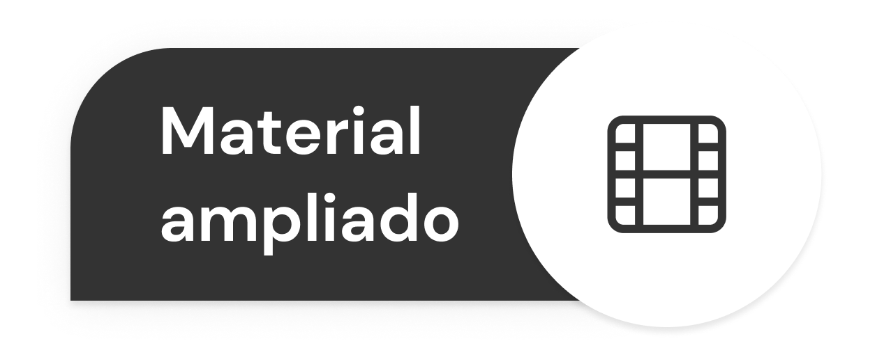


Artículo: Set y Funciones
Artículo: Diccionarios y Funciones
EjemploClase
Notes:
Usar para que los estudiantes puedan explorar en sus casas los recursos vistos en clase: libros, artículos, herramientas, websites, videos (ajenos a Coder)
Enviar el contenido a integrar a contenidos@coderhouse.com para que lo podamos incluir en el Repositorio.

Slide 67
¡MUCHAS GRACIAS!
Resumen de lo visto en clase hoy:
Listas
Tuplas
Anidación
Transformación de colecciones

Slide 68

OPINA Y VALORA ESTA CLASE
Notes:
Obligatoria siempre.

Slide 69
#DEMOCRATIZANDOLAEDUCACIÓN
Notes:
Todas las clases

